Slide 1
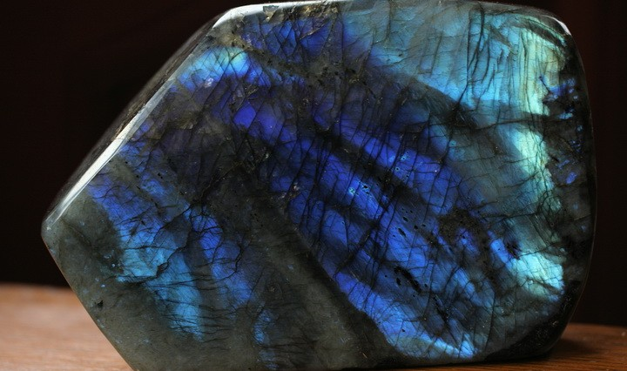
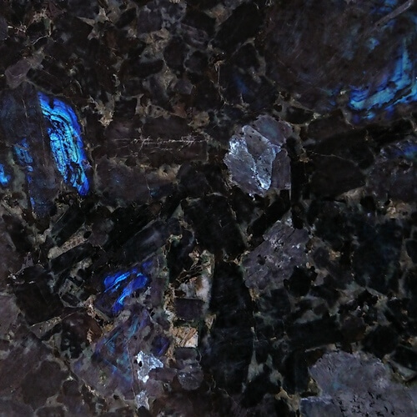
Мастер-класс
«Музей под землей: ознакомление дошкольников с горными породами, украшающими станции петербургского метрополитена»
Выполнила:
воспитатель ГБДОУ детского сада №3 «Андрейка» Василеостровского района Максимова Е. А.

Slide 2
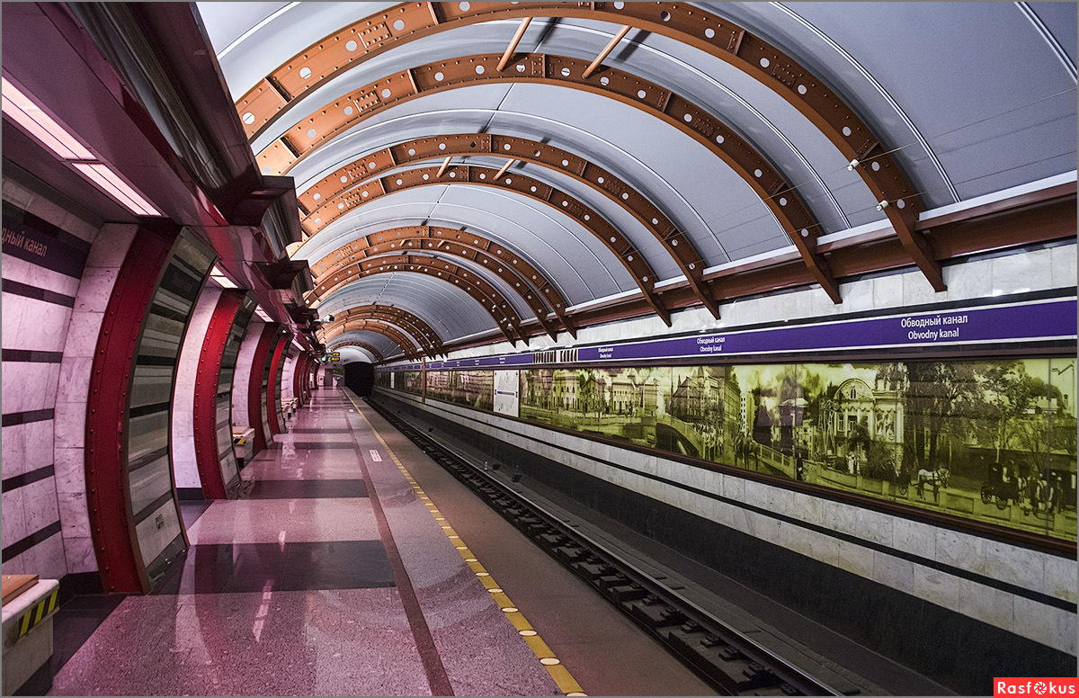
Петербургский метрополитен по праву считается одним из самых красивых в мире. Каждая станция имеет свое уникальное оформление, в облицовке нет случайных деталей, во всем есть смысл, символика. Каждый день нас окружают и шедевры, созданные самой природой – натуральные камни, используемые в отделке станций (гранит, мрамор, известняк, травертин, габбро-диабаз и габбро-норит, лабрадорит и множество других).
Всего в декоре подземных залов и наземных вестибюлей использовано до сорока сортов отделочных камней.

Slide 3
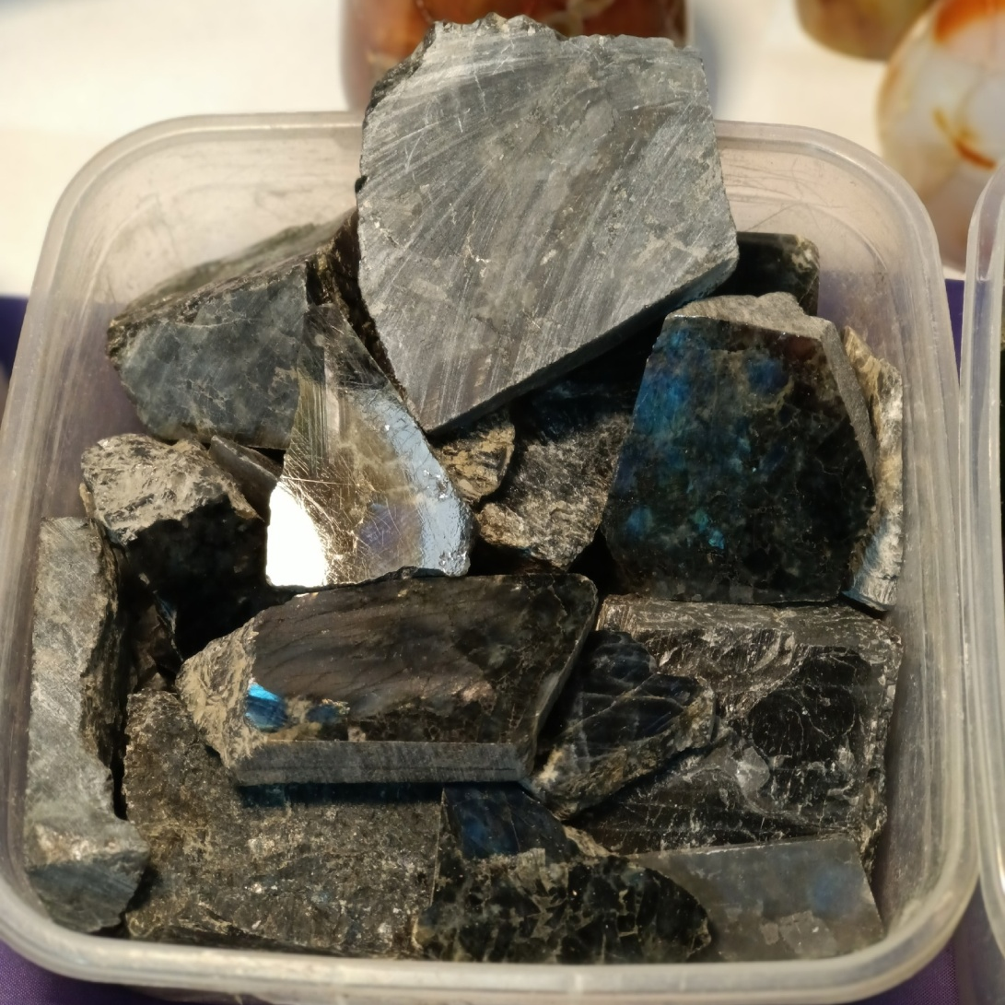
В этом мастер-классе мы познакомимся с лабрадоритом (не путать с лабрадором). Лабрадор — красивый минерал, а лабрадорит — горная порода, содержащая не менее 60% лабрадора

Slide 4
Происхождение камня вулканическое, он относится к классу магматических пород, которые формируются в период вулканической активности за счет выхода раскаленного вещества. Впоследствии масса застывает, приобретает прочность и долго сохраняет структуру под наносами. До обработки камень не производит столь яркого впечатления, т.к. выглядит практически однородным.

Slide 5
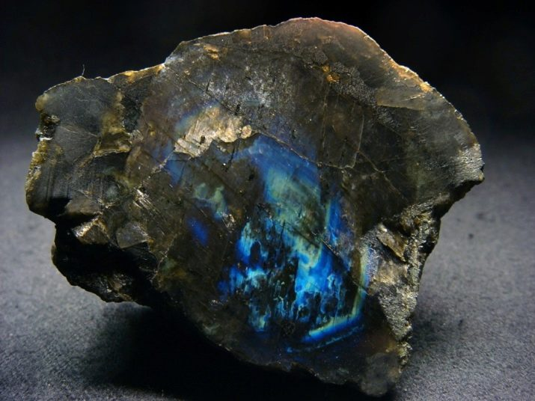
Лабрадорит – разновидность горных пород, обладающих редким свойством иризации – внутренним радужным сиянием (напоминает игру света в капле бензина или перламутровый блеск внутри раковины моллюска). Сверкание цвета от светло-голубого, до насыщенного фиолетового и даже зеленого, заметно повышает эстетическую ценность горной породы. Это оптическое свойство придает камню объемность, богатство текстуры. Камень будто оживает и меняется под действием различных источников освещения.

Slide 6
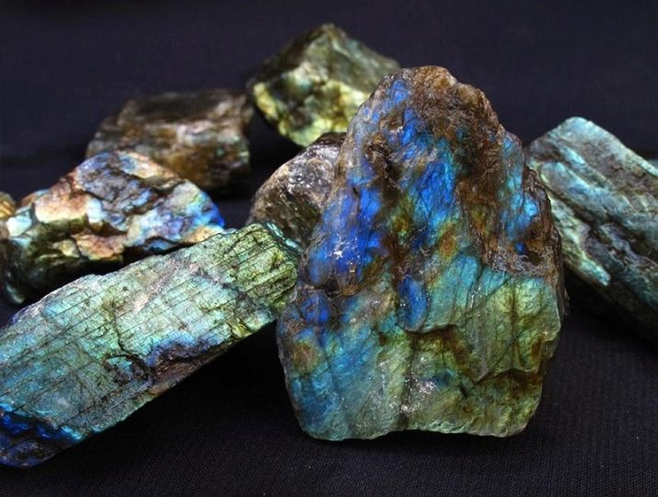
Сочетание прочностных характеристик (лабрадорит даже крепче гранита) и эстетического эффекта делает этот камень очень привлекательным для дизайнеров и архитекторов.
С точки зрения строительства, отделочных задач, изготовления элементов интерьера ценится ряд характеристик лабрадорита:
твердость по шкале Мооса – от 6, до 6,5
прочность на сжатие – около 230 МПа;
прочность на изгиб – около 21 МПа);
износостойкость (истираемость) – 0.50 г/см2;
стойкость к атмосферным явлениям (водопоглощение) – 0.21%.
Характеристики могут незначительно отличаться в зависимости от месторождения и выбора технологии обработки.

Slide 7
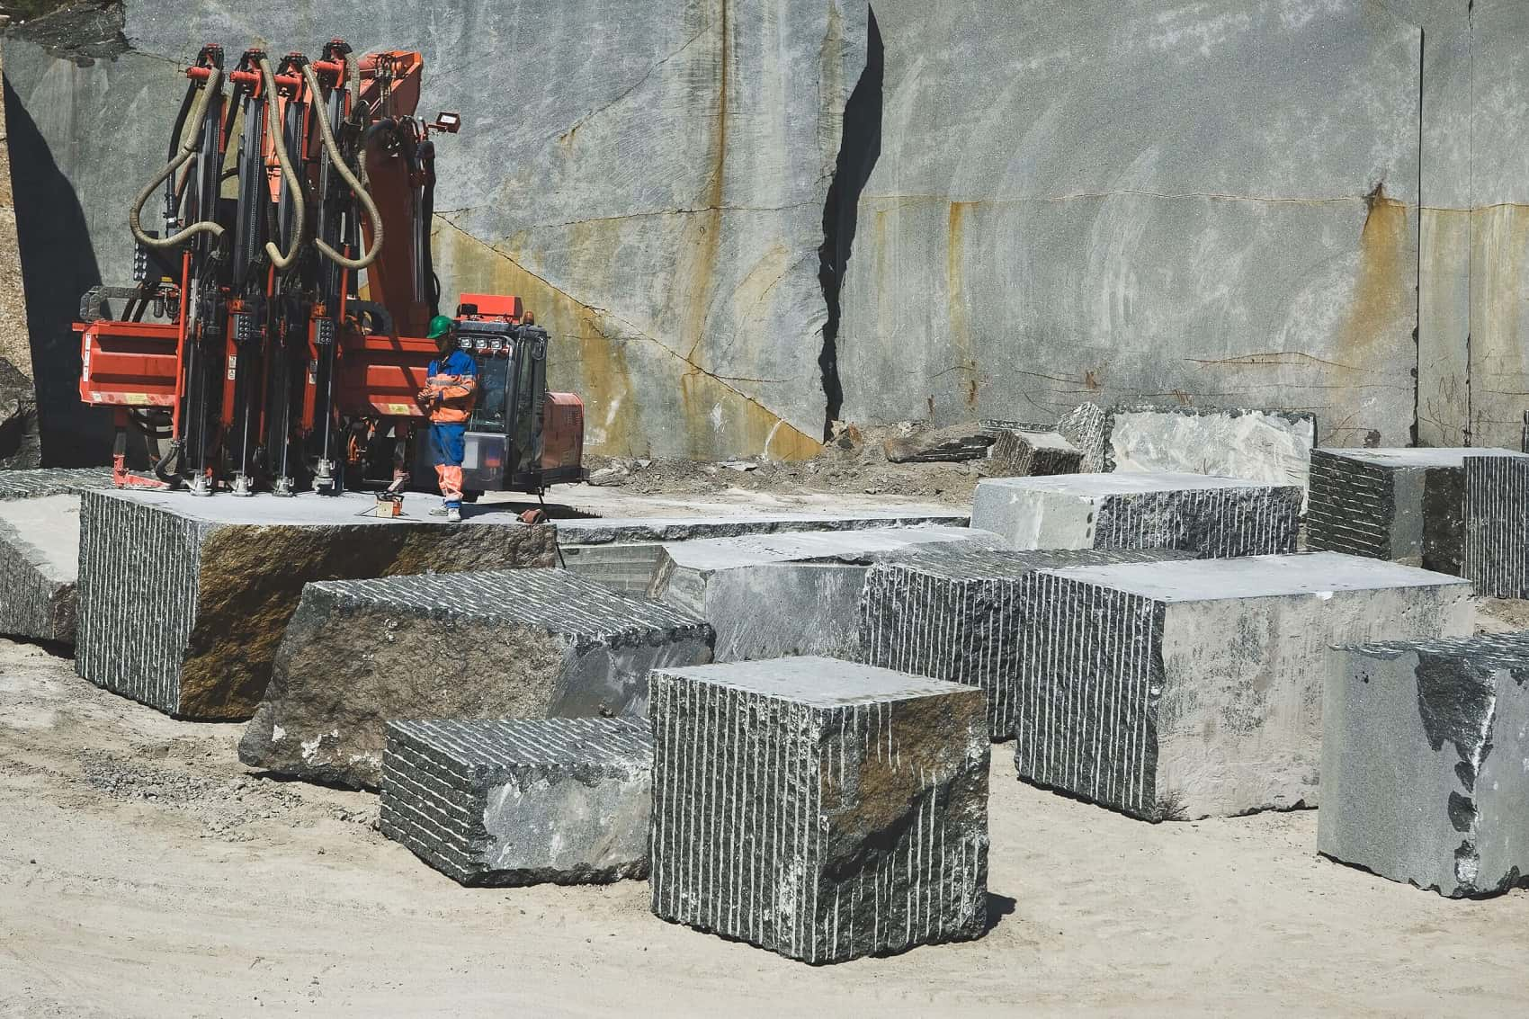
ДОБЫЧА ЛАБРАДОРИТА
На месторождениях лабрадорит обычно обнаруживают в виде включения в базальтовые массивы, где он занимает пустоты и, образовавшиеся при извержении, газовые полости. В зависимости от места и конкретных условий формирования это может быть крупный единичный кристалл плаксиоглаза или скопление кристаллов. Для извлечения найденного кристалла могут применяться ударные методы разрушения базальтовой капсулы. Размер кристалла обычно не превышает по длине полуметра. В подавляющем большинстве случаев лабрадорит оказывается доступен как масса включений в граните или базальте.

Slide 8
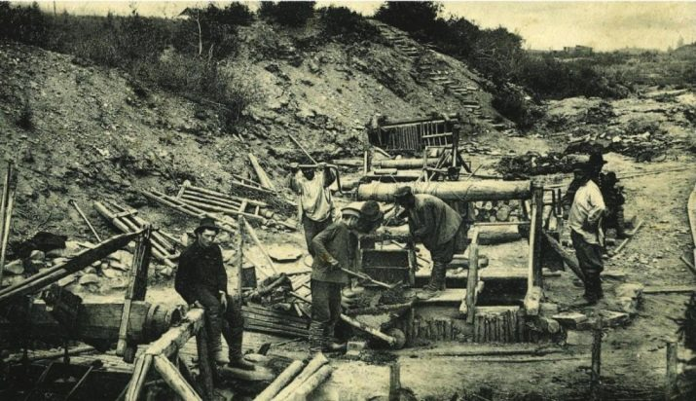
Лабрадорит назван в честь полуострова Лабрадор в Канаде, где был впервые открыт. Месторождения лабрадорита расположены по всему миру, в том числе и в Европе, на Украине, в Якутии, Бурятии, Хабаровском и Красноярском крае.
В России ирризирующий лабрадорит был открыт в валунах в районе Петергофа (1874-1785 гг.), применялся в ювелирных изделиях и дорого ценился.

Slide 9
На каких станция петербургского метрополитена мы можем увидеть лабрадорит?
«Площадь восстания».
В полу станции перед эскалаторами, ведущими на «Маяковскую», лежат плиты загадочно поблёскивающего чёрного украинского лабрадорита.

Slide 10
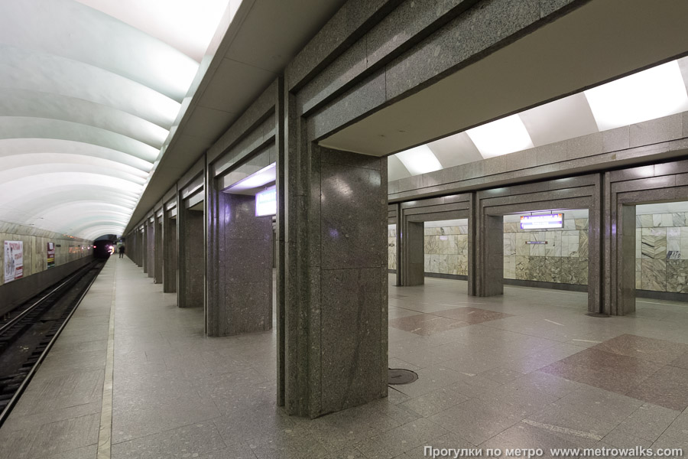
На станции метро «Улица Дыбенко» проёмы между колоннами и торцевая стена украшены мозаиками из кусочков разных по цвету гранитов, белого мрамора и подкрашенных известняков и чёрного лабрадорита.

Slide 11
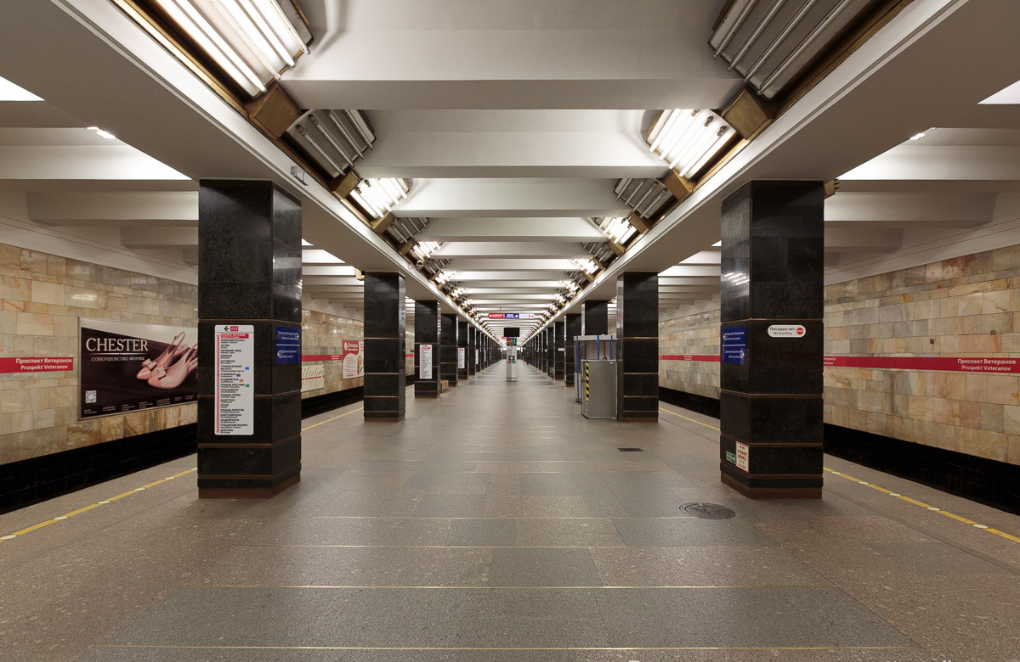
«Проспект Ветеранов» - колонны этой станции отделаны чёрным лабрадоритом и серым мрамором (крайние колонны), пол - серым гранитом, чёрным лабрадоритом с латунными вставками.

Slide 12
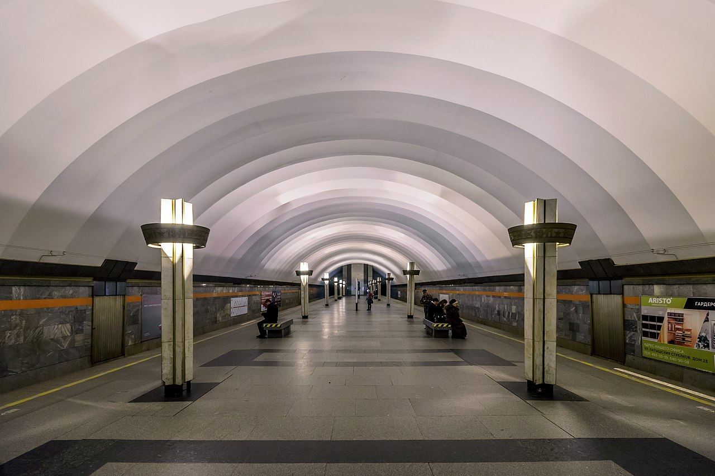
На полу станции метро «Ладожская» также можно полюбоваться плитами из лабрадорита и кое-где увидеть ирризацию.

Slide 13
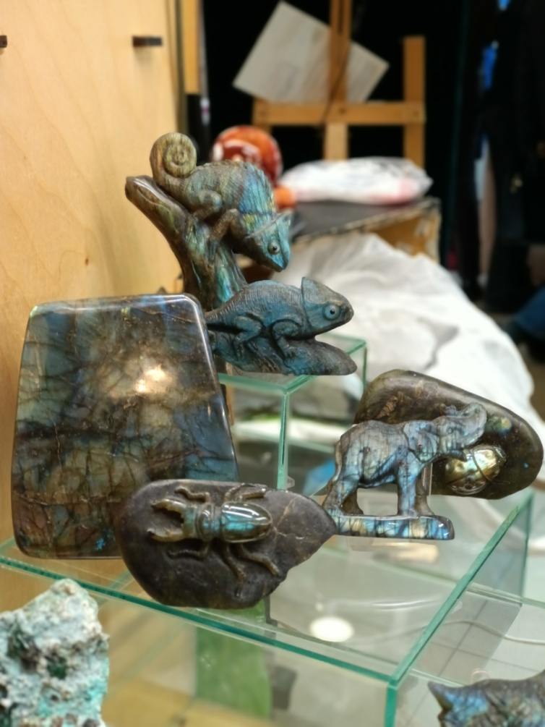
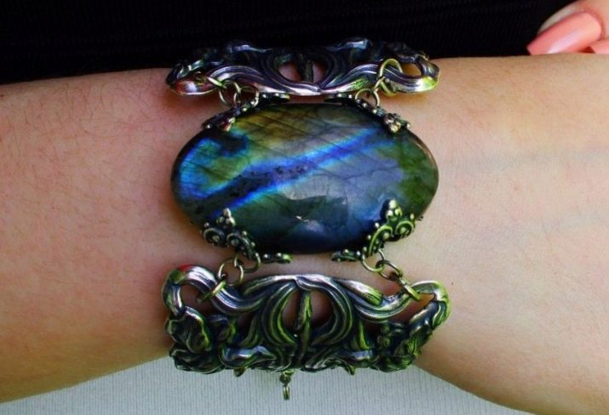
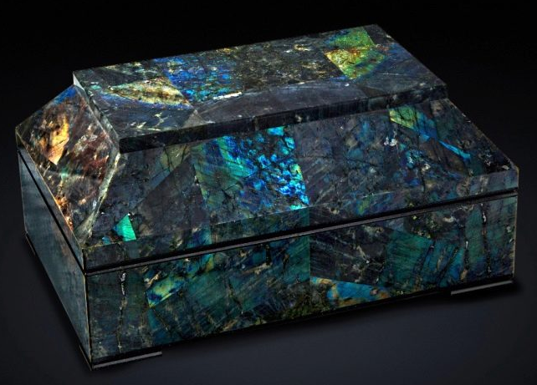
Лабрадорит используют не только для облицовки, но и для изготовления очень красивых изделий, в том числе ювелирных.

Slide 14
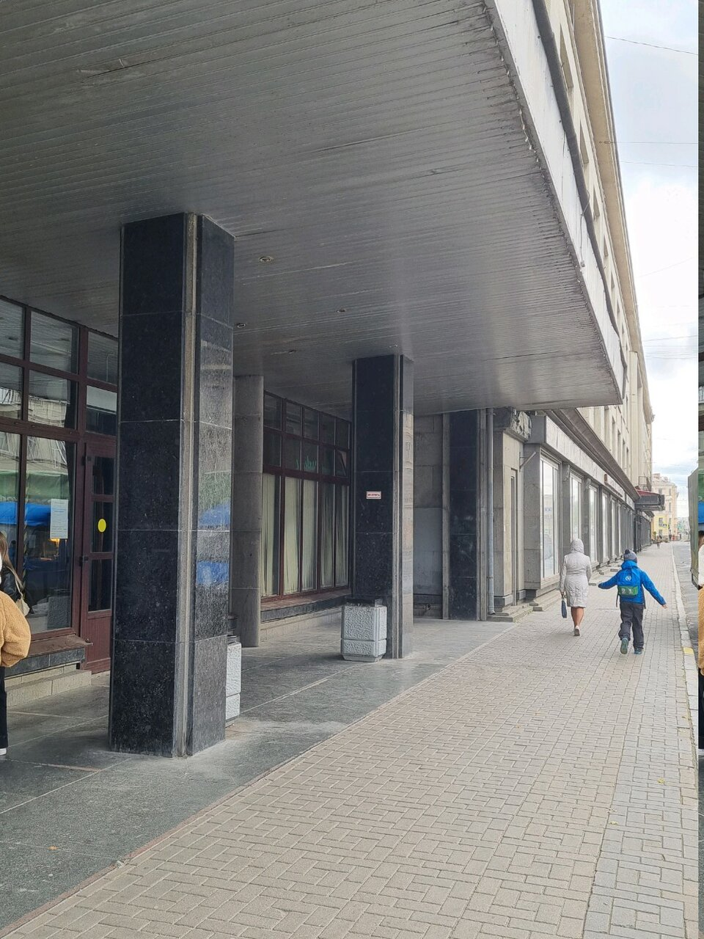
На Вознесенском проспекте находится здание, занимающее целый квартал, от Садовой улицы до набережной реки Фонтанки. Колонны этого здания облицованы лабрадоритом.

Slide 15
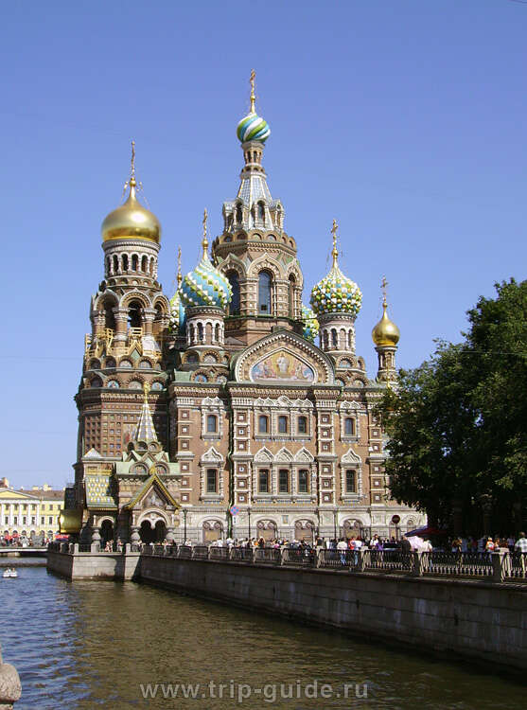
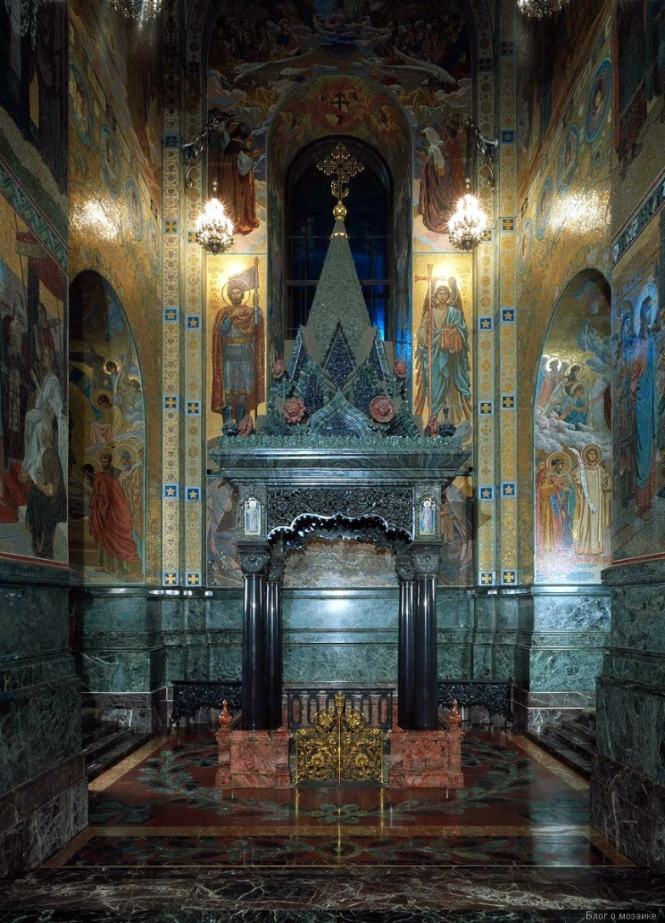
Если зайти в Церковь Воскресения Христова (Спас-на-Крови) и посмотреть на четыре центральных пилона, то можно увидеть облицовку темно-серым украинским лабрадоритом, хорошо отполированным и приобретшим вследствие этого черный цвет. Игра света в тонком поверхностном слое минерала делает плиты облицовки живыми, переменчивыми, в них то вспыхивают, то гаснут голубовато-синие блики.

Slide 16
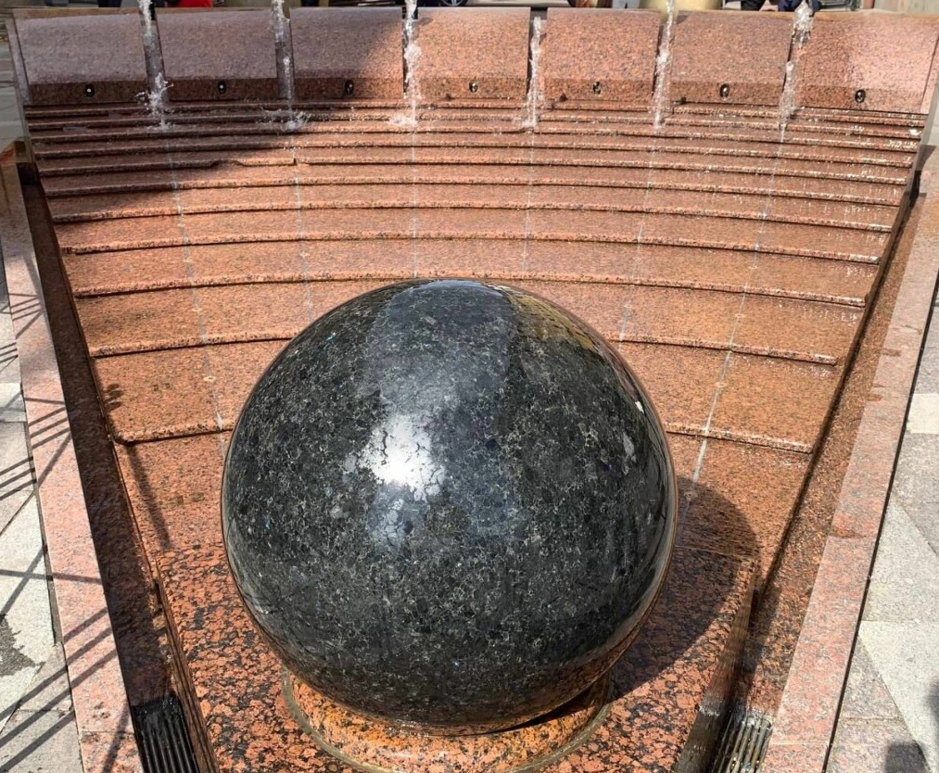
Фонтан-каскад «Вращающийся шар» на Малой Садовой улице. Шар сделан из лабрадорита. На солнце можно увидеть оптический эффект — радужное свечение похожее на разводы в капле бензина или перламутр на жемчужине.

Slide 17
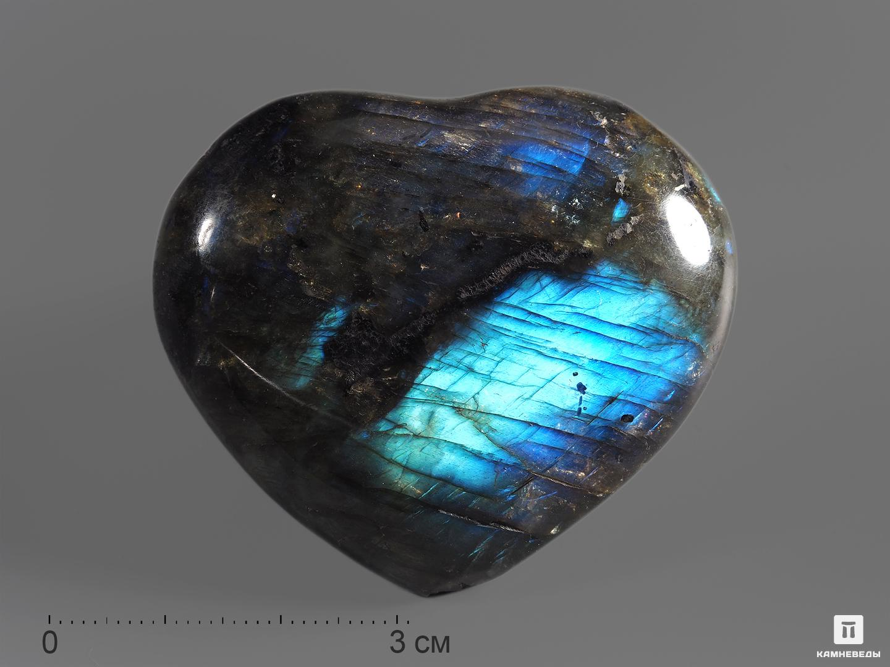
Спасибо за просмотр!

